Slide 1
Краевое государственное казённое общеобразовательное учреждение, реализующее адаптированные основные общеобразовательные программы «Школа-интернат №11»
Министерство образования
и науки Хабаровского края
КГКОУ ШИ 11
ПРОВЕДЕНИЕ РОДИТЕЛЬСКИХ СОБРАНИЙ
С ПРИМЕНЕНИЕМ
ИНФОРМАЦИОННО-КОММУНИКАЦИОННЫХ ТЕХНОЛОГИЙ
Классный руководитель Хмеловская Е.В.
2024 г.

Slide 2
Очевидно, что в наше время современных технологий и инноваций старые формы контактов с родителями постепенно изживают себя. Поэтому в новых условиях особую актуальность приобретает поиск таких форм взаимодействия семьи и школы, которые позволяют эффективно реализовывать основную общеобразовательную программу.
Применение ИКТ во взаимодействии с родителями:
дистанционное общение с родителями через сеть Интернет;
использование компьютера и проектора при проведении родительских собраний;
интерактивное оборудование: планшетные компьютеры, интерактивные доски, столы и др.

Slide 3
Можно выделить четыре пути:
1. Применение программы Power Point (мультимедийные презентации, создание коллажей).
2. Применение программ, видео редакторов (фильмы и фотоленты из жизни детей).
3. Создание мультимедиатек по различным вопросам.
4. Организация онлайн взаимодействия.

Slide 6
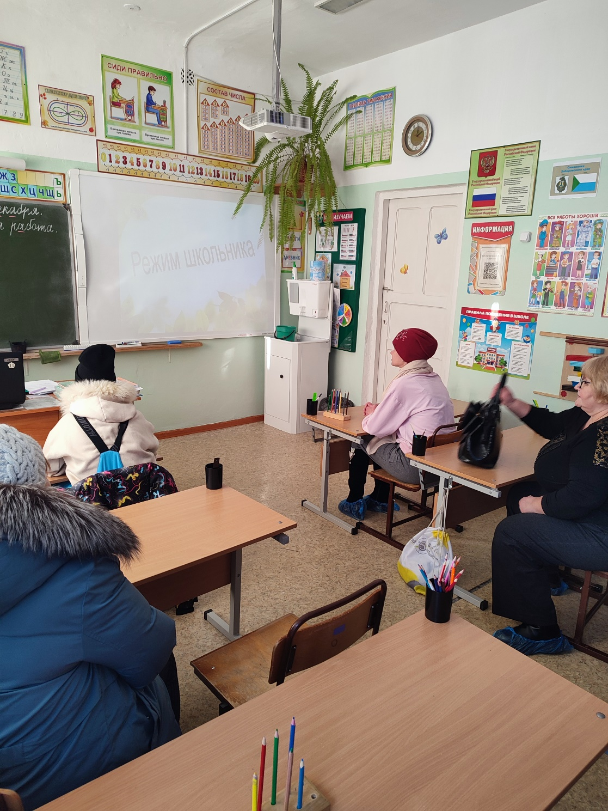
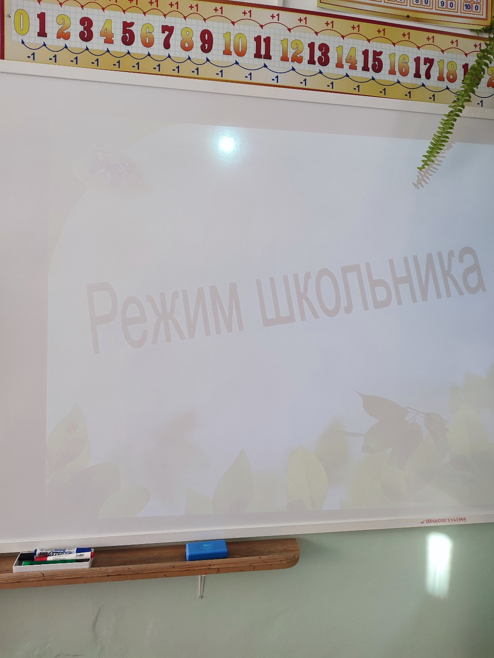

Slide 7
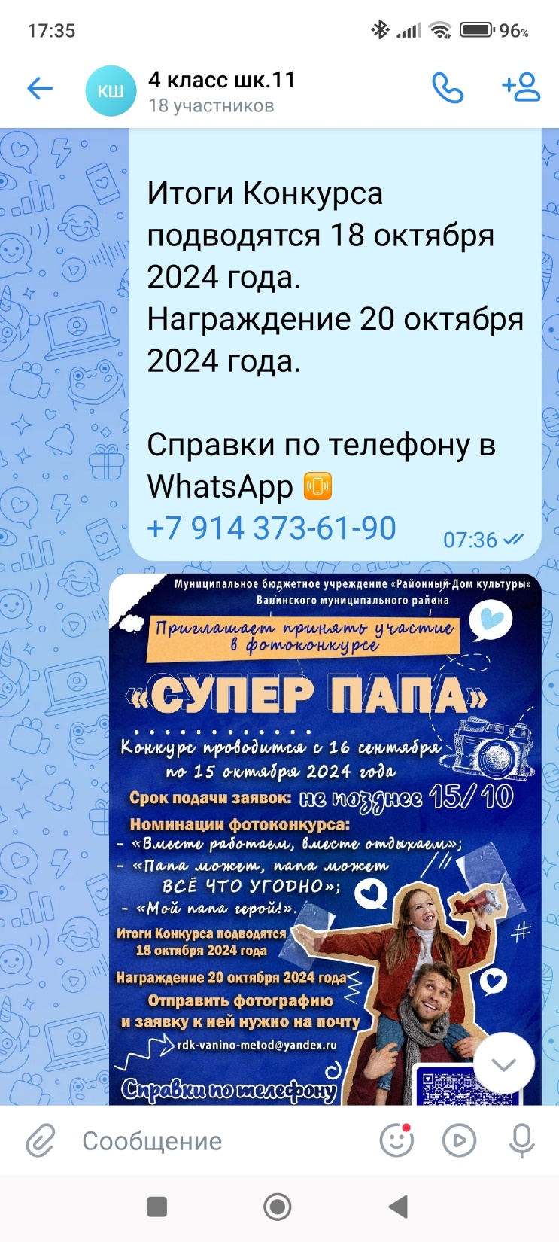
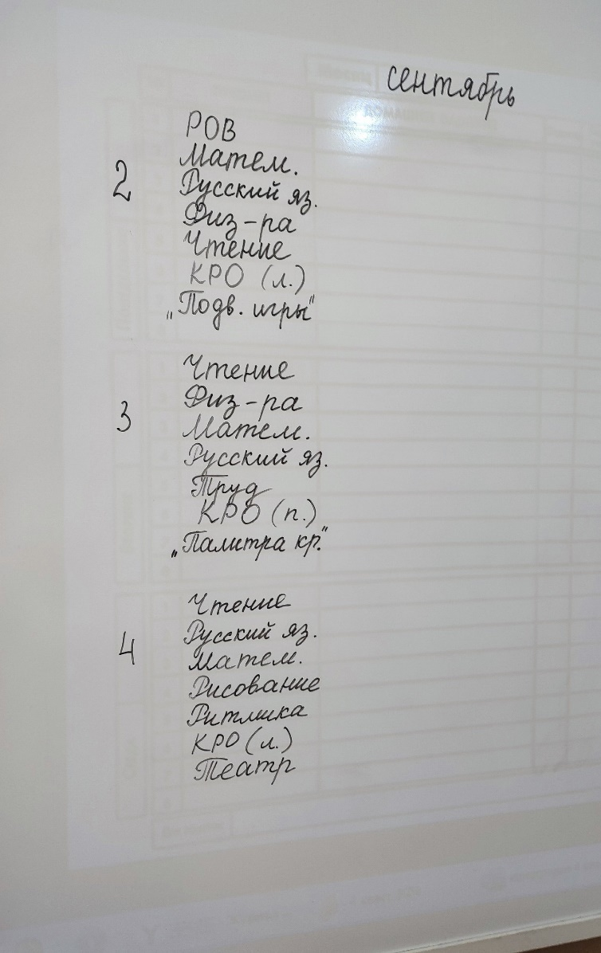
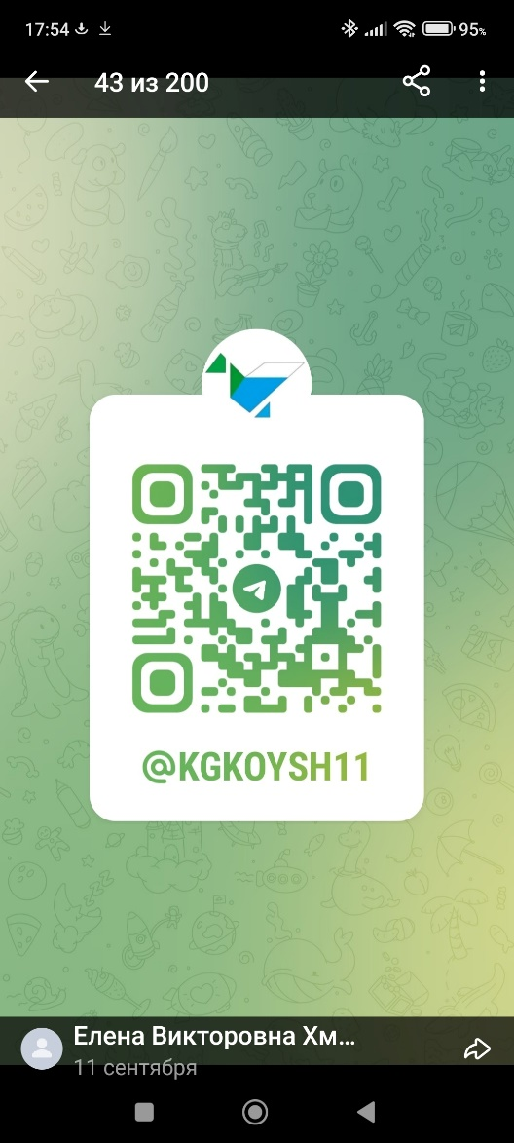

Slide 8
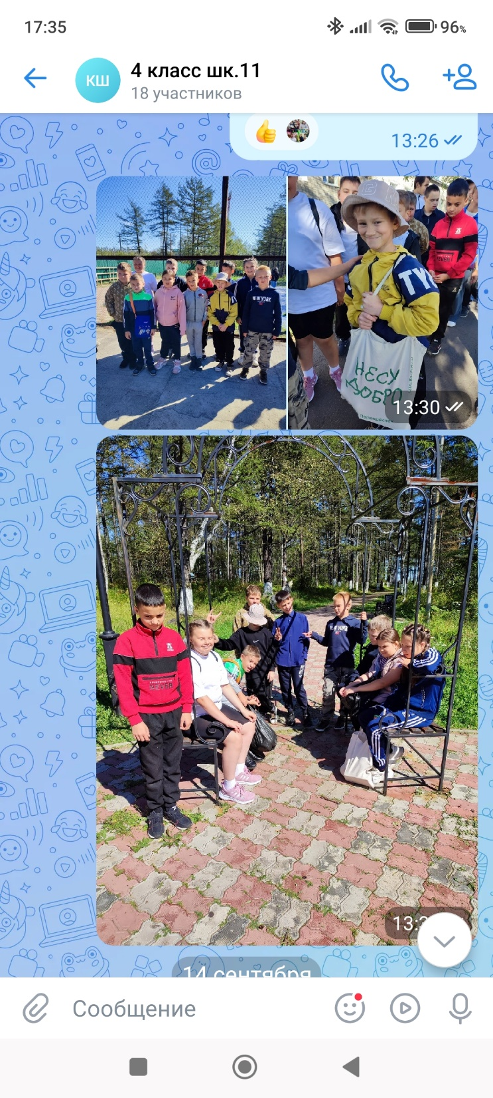
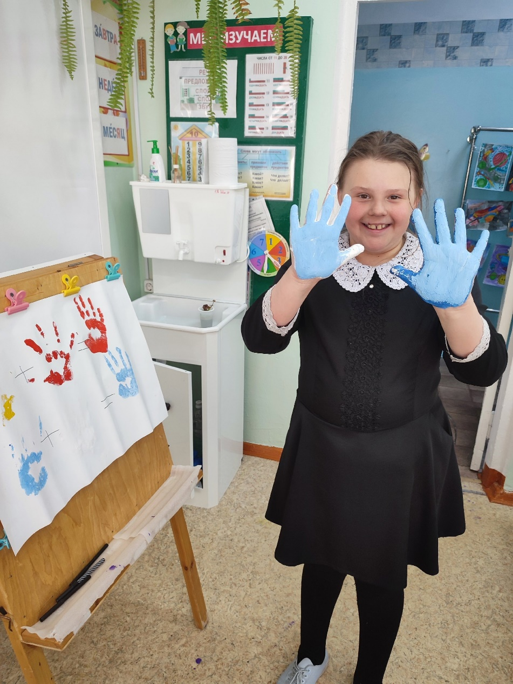

Slide 9
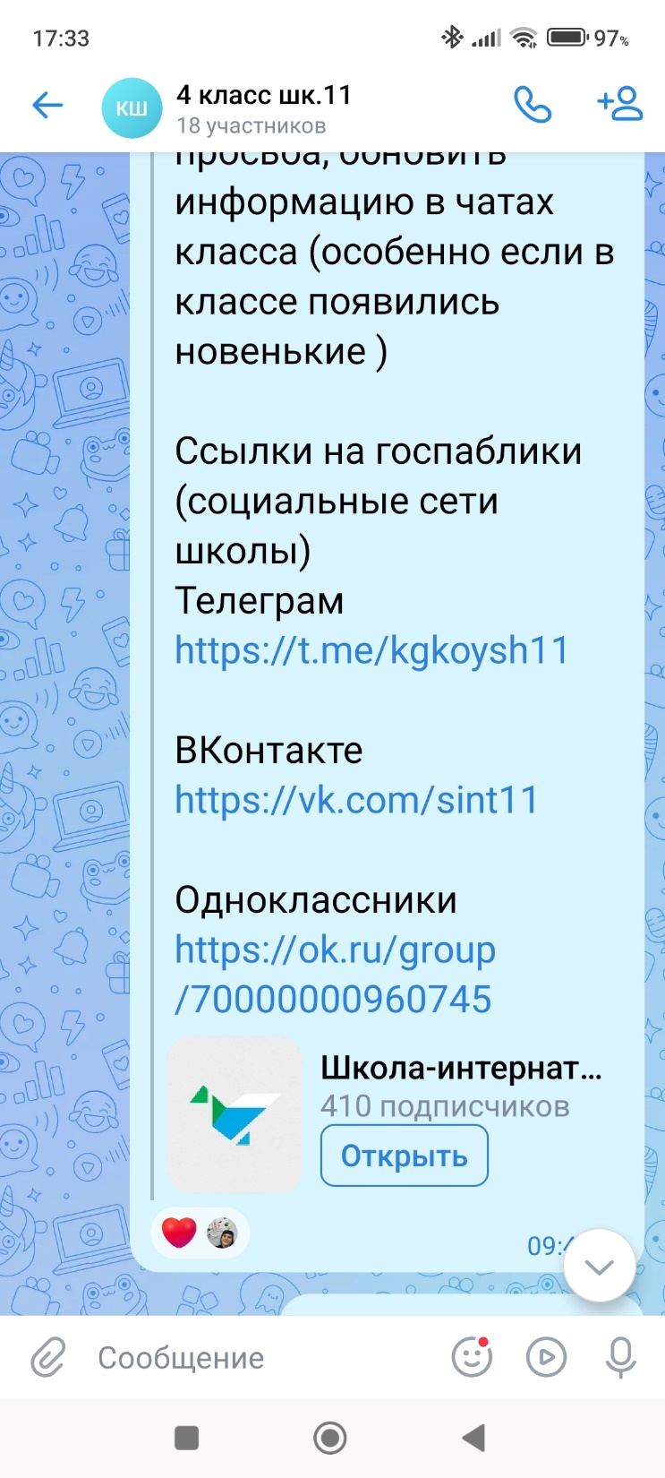
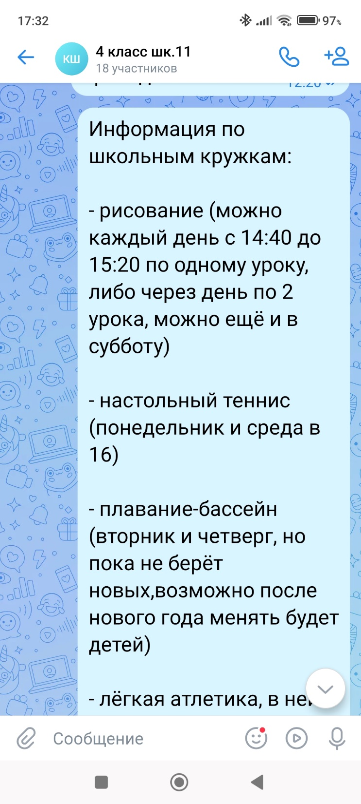
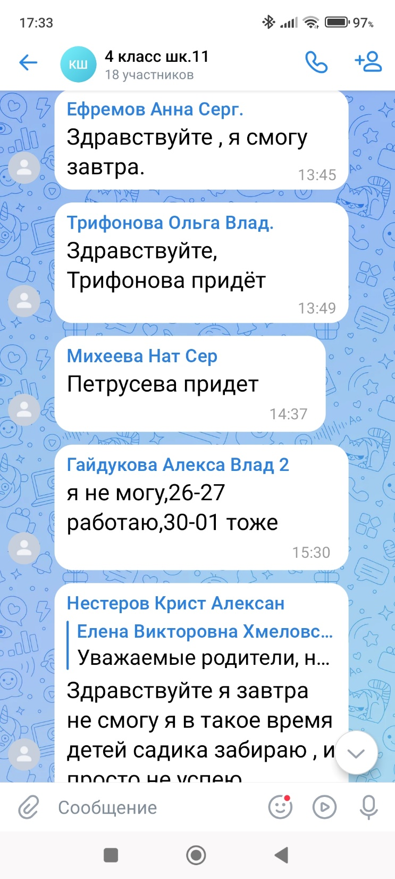

Slide 10
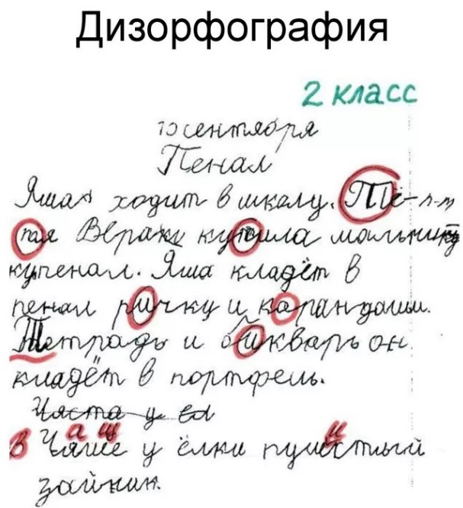

Slide 11
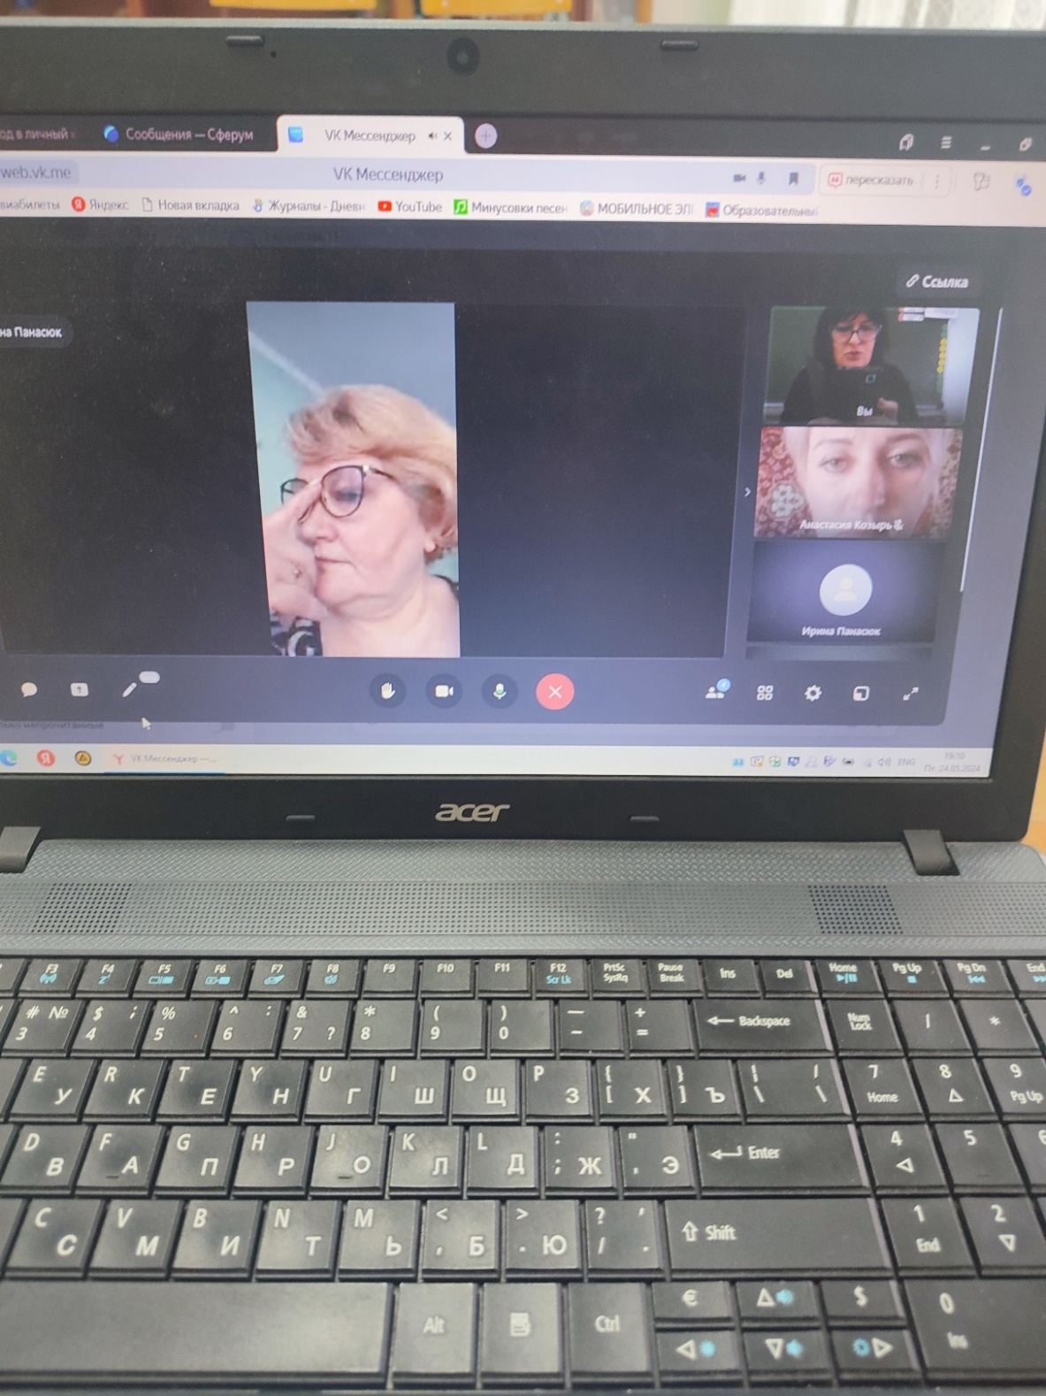

Slide 12
СПАСИБО ЗА ВНИМАНИЕ!

